Slide 1


Konference Next Steps in Asset Management 2022
Bratislava, 10.5.2022
Jana BRODANI

Slide 2
Jak se mluvilo o investicích 10 let zpátky
Southpark

Slide 3
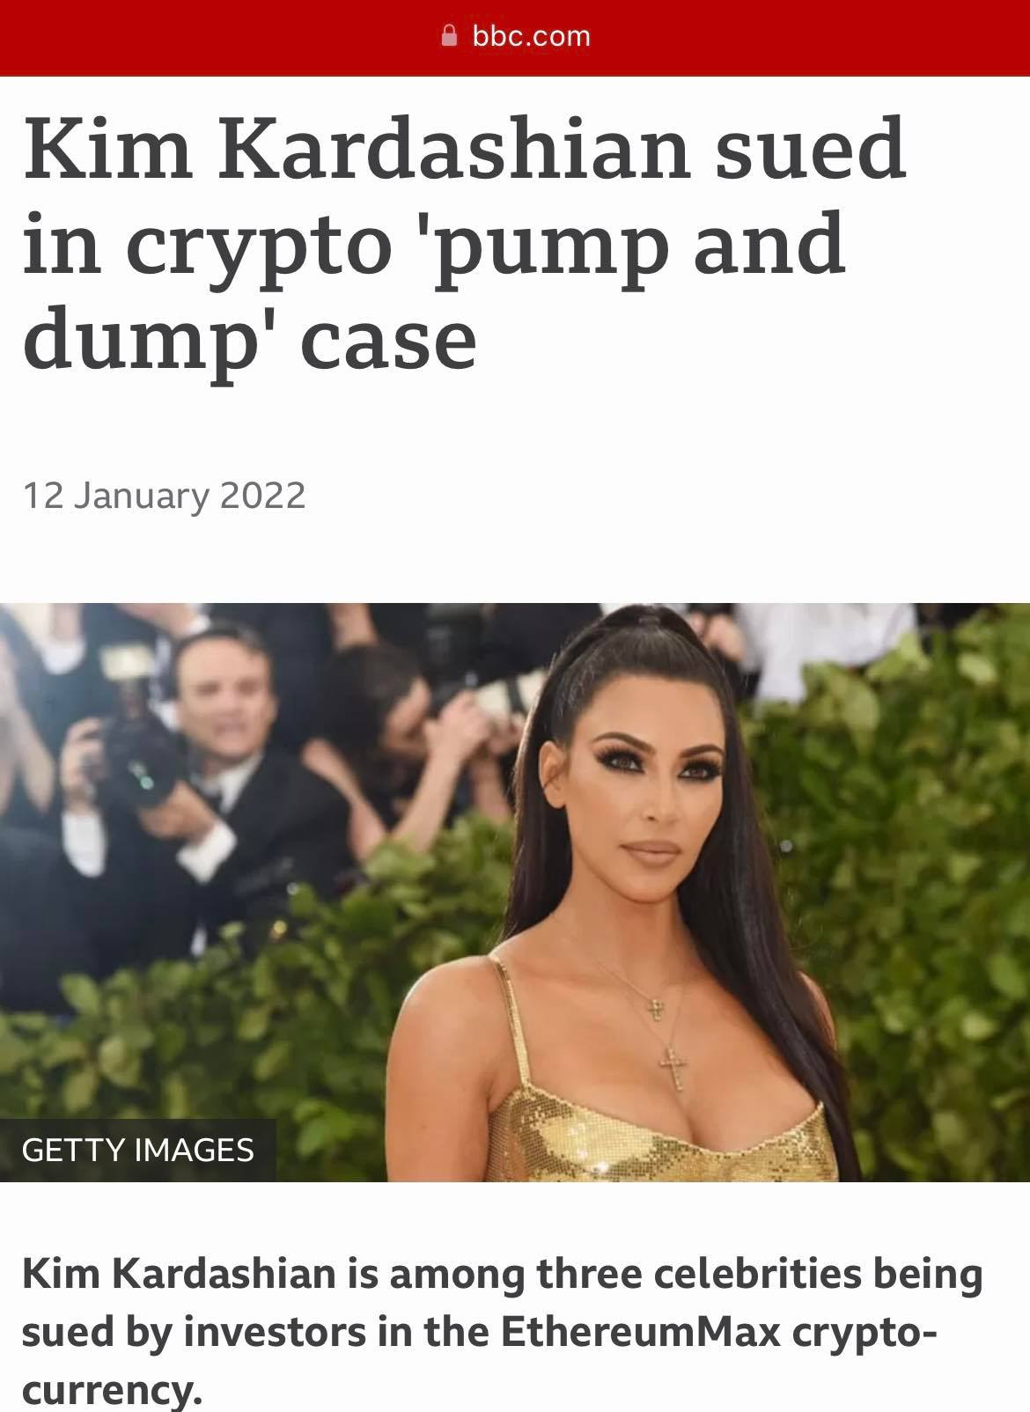
Jak se mluví o investicích teď

Slide 4
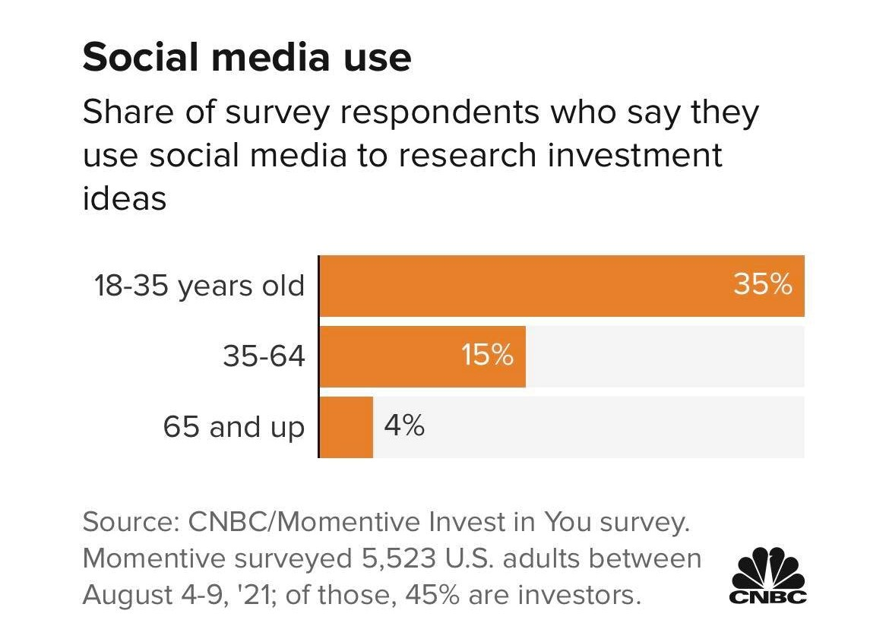
Jak se mluví o investicích teď

Slide 5
Jak se mluví o investicích teď
Aktuální obsah
Příběhy z jejich života
Moderní brand
Jejich celebrity
Jejich sítě (+ rodina/přátelé a specializované webové stránky)

Slide 6
Děkuji za pozornost.
Asociace pro kapitálový trh České republiky
Štěpánská 16/612
110 00 Praha 1
Tel.: +420 224 919 114
Fax: +420 224 919 115
Sledujte nás na:
Blog AKAT na www.akatcr.cz
Twitter AKAT: @AKATCR

